Slide 1

Mixprocessen (de første trin)
Importer lydfiler, lav en routing og giv instrumentgrupperne farver.
Indsæt markers ved nye formdele
Juster gain, så alle spor peaker ved ca. -12dB
Lav et mix, hvor du kun bruger fadere og/eller gain.
Næste mål er at lave et mix, hvor man kan høre alle instrumenter (separation) – men uden at bruge panorering og rumklang mv. Man skal derimod bruge EQ til at skabe plads indbyrdes mellem instrumenterne og kompression til at trække nogle instrumenter frem i lydbilledet.

Slide 2
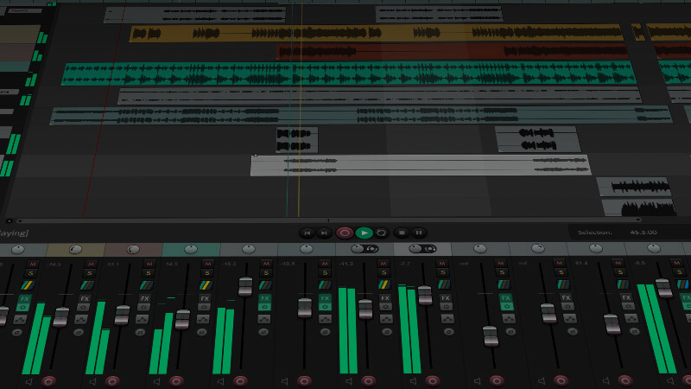
Mix bus
Drums
Kick
Snare
Guitars
Guitar 1
Ref. track
Kick in
Kick out
SN Top
SN Bot.
Hihat
Keys
Toms
Guitar 2
Lead 1
BG Vocals
Reverbs
Bass
(…)
Perc.
Overhead
Lead Vocal
Ad. lib
EFX
Delay
Routing diagram (eksempel)

